Slide 1

Альтернативная и дополнительная коммуникация: дадим им слово
Пространство общения
Психолог-педагог Вялитов Р.Р.

Slide 2
Альтернативная и дополнительная коммуникация
АДК – это область знаний о невербальных формах общения, специально разработанных системах коммуникации, вспомогательных средствах и устройствах, методиках обучения, которые помогают лицам с нарушенной или отсутствующей речью общаться и вступать в социальное взаимодействие с другими людьми
Альтернативная коммуникация – это различные средства, системы и способы коммуникации заменяющие речь
Дополнительная коммуникация – это различные средства и системы коммуникации, дополняющие, поддерживающие и развивающие речь

Slide 3
Мифы об АДК
Два языка учить гораздо сложнее чем один
Дети ленивы и выбирают простой путь, АДК тормозит или останавливает развитие речи
АДК: последняя соломинка, когда речь уже точно не появится
Чтобы пользоваться АДК, дети должны обладать определенным количеством навыков
Приспособления для коммуникации рассчитаны на детей с нормальным интеллектом
Чтобы начать пользоваться АДК, дети должны достичь определенного возраста

Slide 4
Следствия серьезных нарушений коммуникации, речи и языка
Отсутствие экспрессивности
Сниженная способность к регуляции эмоций
Тревожность
Фрустрация и отчаяние
Депрессия и страх
Пассивность и выученная беспомощность
Проблемное поведение

Slide 5
Возможности, которые открывает коммуникация
Безопасность
Способ регуляции состояний и поведения
Возможность влиять, что-то сообщить
Чувство принадлежности
Независимость, автономия
Самостоятельность в принятии решений
Поддержка познавательного и социального развития
Повышение качества жизни
Позитивный социальный имидж

Slide 6
Функциональные группы пользователей АДК:
Группа вспомогательного языка |  | Группа экспрессивного языка | Группа альтернативного языка
Развивающая группа | Ситуационная группа
КТО? Для кого АК является поддержкой для речи | КТО? Научились говорить, но слушателям трудно их понять, когда они пользуются только речью | КТО? В целом понимают речь, но трудности с ее использованием | КТО? Используют АК в течение всей жизни, речь плохо развита или отсутствует, сильно затруднено понимание
ЦЕЛЬ? Установить четкую связь между речью и АК; разрешить социальные проблемы | ЦЕЛЬ? Помочь понять, когда дополнять речь; научить следить за тем, понимает ли их собеседник | ЦЕЛЬ? Обеспечение такой формой коммуникации, которая станет постоянным средством выражения | ЦЕЛЬ? Научить пониманию и продуцированию языка; создание среды, в которой АК будет функциональна

Slide 7
Уровни общения
Ненамеренное общение
    Уровень I. Ненамеренное поведение
    Уровень II. Намеренное поведение
Намеренное общение
  Досимволическая коммуникация
    Уровень III. Нестандартное общение
    Уровень IV. Стандартное общение
  Символическая коммуникация
    Уровень V. Конкретные символы
    Уровень VI. Абстрактные символы
    Уровень VII. Язык
www.communicationmatrix.org

Slide 8
Уровень I. Ненамеренное поведение
Человек не контролирует поведение, однако оно отражает его общее состояние (например, комфортно ему или нет, голоден ли он или хочет спать).
Лица, осуществляющие уход за таким человеком, получают представление о его состоянии, интерпретируя его поведение, например движения тела, выражения лица и издаваемые им звуки.
У типично развивающихся детей эта стадия наступает в период от рождения до того, как им исполнится 3 месяца

Slide 9
Уровень II. Намеренное поведение
Человек контролирует поведение, но еще не использует его для
намеренного общения.
Лица, осуществляющие уход за таким человеком, получают представление о его потребностях и желаниях, интерпретируя его поведение, например движения тела, выражения лица, голосовые сигналы и взгляды.
У типично развивающихся детей эта стадия наступает в возрасте от 3 до 8 месяцев

Slide 10
Уровень III. Нестандартное общение
Нестандартное досимвольное поведение намеренно используется для общения. Коммуникативное поведение является «досимвольным», потому что в нем нет никаких символов, и «нестандартным», потому что в более сознательном возрасте оно не является социально приемлемым.
К коммуникативному поведению относятся движения тела, голосовые сигналы, выражения лица и простые жесты (например, хватание людей за одежду).
У типично развивающихся детей эта стадия наступает в возрасте от 6 до 12 месяцев.

Slide 11
Уровень IV. Стандартное общение
Стандартное досимвольное поведение намеренно используется для общения. Коммуникативное поведение является «досимвольным», потому что в нем нет никаких символов, и «стандартным», потому что такое поведение является социально приемлемым, и мы продолжаем использовать его в более сознательном возрасте, сопровождая или дополняя речевое общение.
К коммуникативному поведению относятся показывание пальцем, кивки или качание головой, махание рукой, объятия, а также перевод взгляда с человека на желаемый объект.
У типично развивающихся детей эта стадия наступает в возрасте от 12 до 18 месяцев

Slide 12
Уровень V. Конкретные символы
Для общения используются «конкретные» символы, физически
напоминающие обозначаемый ими объект. Конкретные символы своим внешним видом, сенсорным ощущением, движениями или звучанием напоминают объект, который обозначают.
Большинство детей пропускают эту стадию и сразу переходят на Уровень VI.
Для некоторых людей конкретные символы могут быть единственным видом символов, имеющим смысл; для других они могут служить в качестве перехода к использованию абстрактных символов.
Типично развивающиеся дети пользуются конкретными символами в сочетании с жестами и словами, как правило, в возрасте от 12 до 24 месяцев, но не в качестве отдельной стадии.

Slide 13
Уровень VI. Абстрактные символы
Для общения используются такие абстрактные символы, как речь, жесты, слова, набранные шрифтом Брайля или печатными буквами. Эти символы являются «абстрактными», потому что они физически НЕ напоминают обозначаемый ими объект.
На этой стадии ребенок использует по одному символу в сообщении.
У типично развивающихся детей эта стадия наступает в возрасте от 12 до 24 месяцев

Slide 14
Уровень VII. Язык
Из символов (конкретных или абстрактных) составляются двух- или трехсимвольные сочетания («хочу сок», «я гулять») в соответствии с правилами грамматики.
Ребенок понимает, что значение сочетания символов в некоторых случаях зависит от того, в каком порядке эти символы расположены.
У типично развивающихся детей эта стадия наступает приблизительно в возрасте 24 месяцев.

Slide 15
Коммуникативные компетенции
Компетенции социальные/прагматические: выражаю и считываю разные намерения, адаптируюсь к собеседнику и условиям, веду разговор | Компетенции речевые: использую как можно более богатый язык в доступной для меня модальности
Компетенции стратегические: преодолеваю ограничения и трудности в ведении беседы | Компетенции операционные /навигационные: умею пользоваться своей системой коммуникации
по Janice Light, David McNaughton, 1989 - 2013

Slide 16
Компетенции социальные/прагматические
Инициатива в коммуникации
Заинтересованность партнером по коммуникации
Понимание: когда да, когда нет, что, где, с кем и каким образом можно говорить
Умение реализовывать различные коммуникативные функции

Slide 17
Коммуникативные функции
Отказ / согласие
Просьба
Выбор
Выстраивание и поддержание контакта, социальные формы
Комментирование
Обращение внимания
Ответ на вопрос
Информирование
Жалоба и самопохвала
Разъяснение
Передача информации
Задавание вопросов
Пересказ

Slide 18
Компетенции речевые:
Использование как можно более богатого языка в доступной модальности
Владение кодом языка (знание символов)
Владение правилами, регулирующими данный код
Способность формулировать внятные, правильные высказывания

Slide 19
Компетенции операционные /навигационные:
  Способность контроля над позой и движениями (например, автофиксация), что позволяет совершать движения, значимые для передачи коммуниката (мигание, кивание головой), жестикулировать или указывать.
  Владею техникой доступа к своей системе коммуникации (например, указыванию, подтверждаю, передаю)
  Эффективно использую помощью в коммуникации или навигацию по системе коммуникации

Slide 20
Компетенции стратегические
Справляюсь с речевыми ограничениями, с какими сталкивается пользователь ААС, напр. прошу партнера, чтобы он писал или рисовал, когда говорит, чтобы обеспечить на всякий случай словарик для ответа
Преодолеваю операционные трудности, например, использую «телеграфное» высказывание для ускорения коммуникации или прошу партнеров, чтобы во время построения фразы из букв они старались угадать значение написанных слов
Справляюсь с социальными ограничениями, например, предоставляю информацию «Как со мной разговаривать?»

Slide 21
Формы АДК
без посторонней помощи | С помощью вспомогательных средств
Не технологичные | Низкотехнологичные | Высокотехнологичные
Жесты естественные Мануальные символы Мимика Язык тела Вокализации Вербализации | Графические символы Карточки, книги, таблицы Текст Пространственно-осязательные символы | Устройства генерации речи Простые с одним сообщением Сложные с динамическим представлением большого количества символов

Slide 22
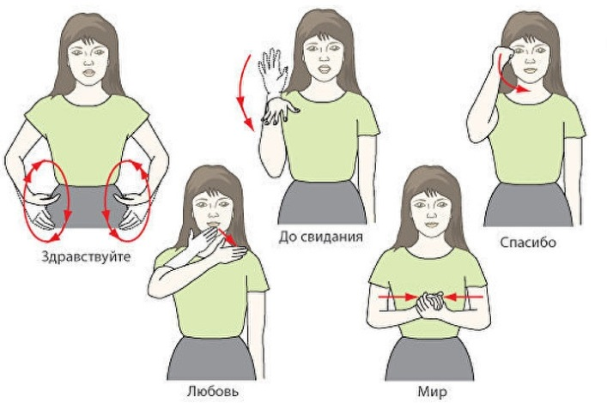
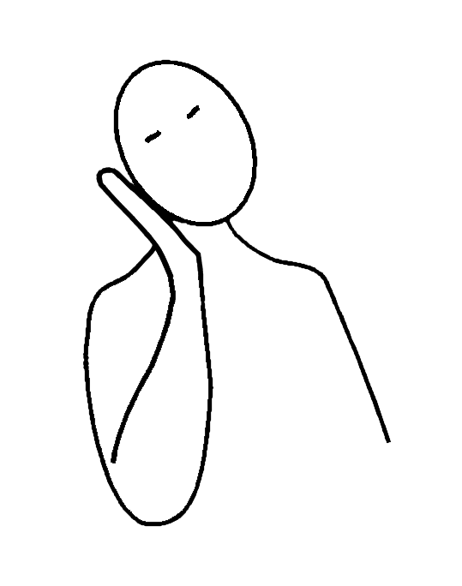
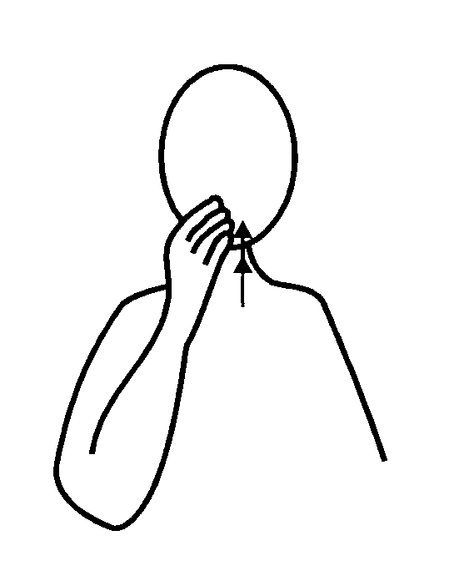
Мануальные символы
Жестовые языки – развивались естественно. Имеют собственную грамматику, систему словоизменения, порядок слов
Жестовые системы – вторичны. Передают устную речь слово в слово. Правила склонения, система словоизменения, порядок слов тот же, что и в национальном устном языке

Slide 23
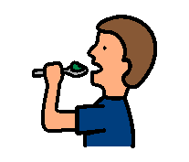
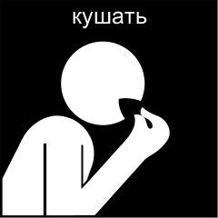


Графические символы
  Фотографии предметов без фона (обрезанные по контуру)
  Фотографии предметов, деятельности с людьми
  Чертежи, рисунки предметов
  Картиночные символы коммуникации (PCS, Widgit и другие цветные, черно-белые, различные графичесие системы)
  Пиктограммы (Пиктографическая идеографическая коммуникация (PIC))
  Изображения жестов
  Специальные символы ( например Блисс-символы)
  Слова
  Части слов
  Буквы

Slide 24
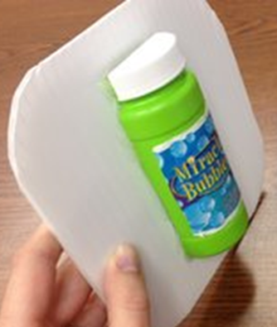
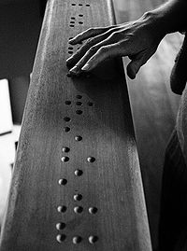
Пространственно-осязательные символы
Целые предметы
Части предметов
Связанные предметы
Миниатюры
Объемные знаки (предметы на плоском фоне)
Текстуры или формы
Словесные кубики Примака
Шрифт Брайля

Slide 25
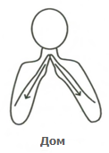

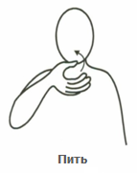

Смешанные системы - Макатон
Сочетает мануальные знаки и графические символы, которые сопровождаются словом/высказыванием
Основан на национальном языке жестов
Имеет много идеографических жестов
Признает важность активного, эмоционального взаимодействия

Slide 26
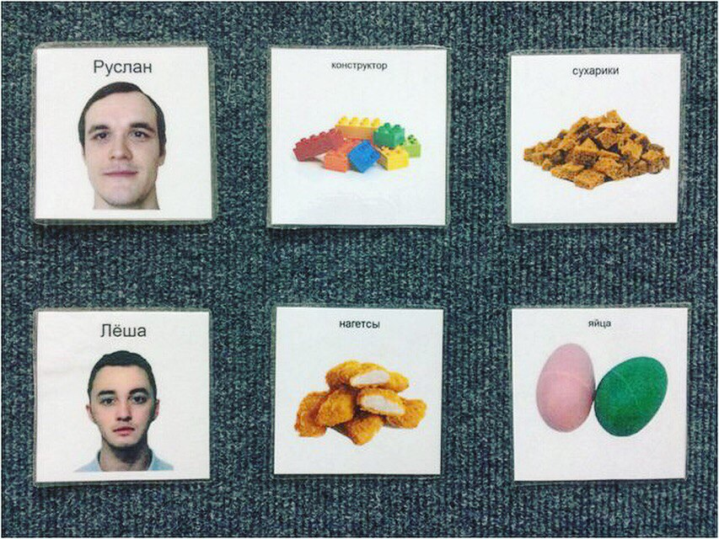
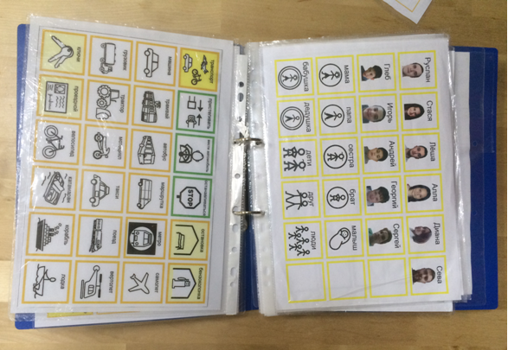
Вспомогательные коммуникативные средства
Карточки
Таблицы
Книги

Slide 27
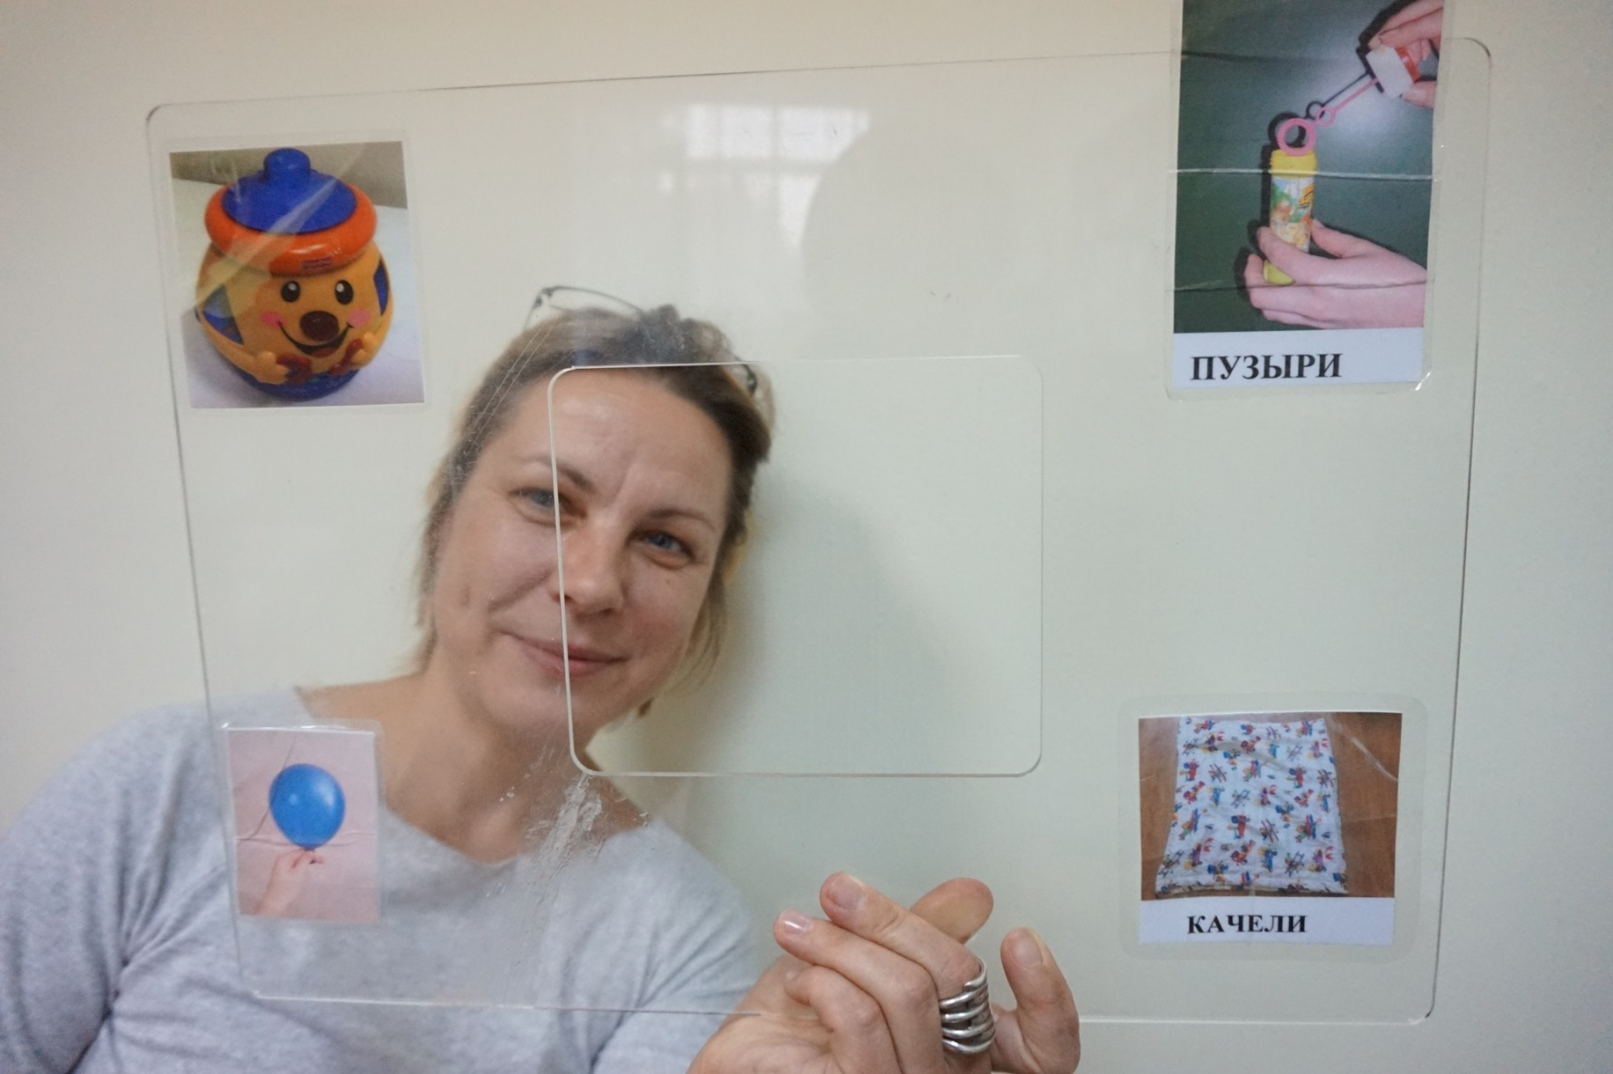
Способы доступа к системе
Прямой выбор
  Передача символа
  Указание рукой, частью тела
  Указание взглядом
Косвенный выбор
  Сканирование с партнером
  Сканирование погошаговое
  Сканирование техническим средством

Slide 28
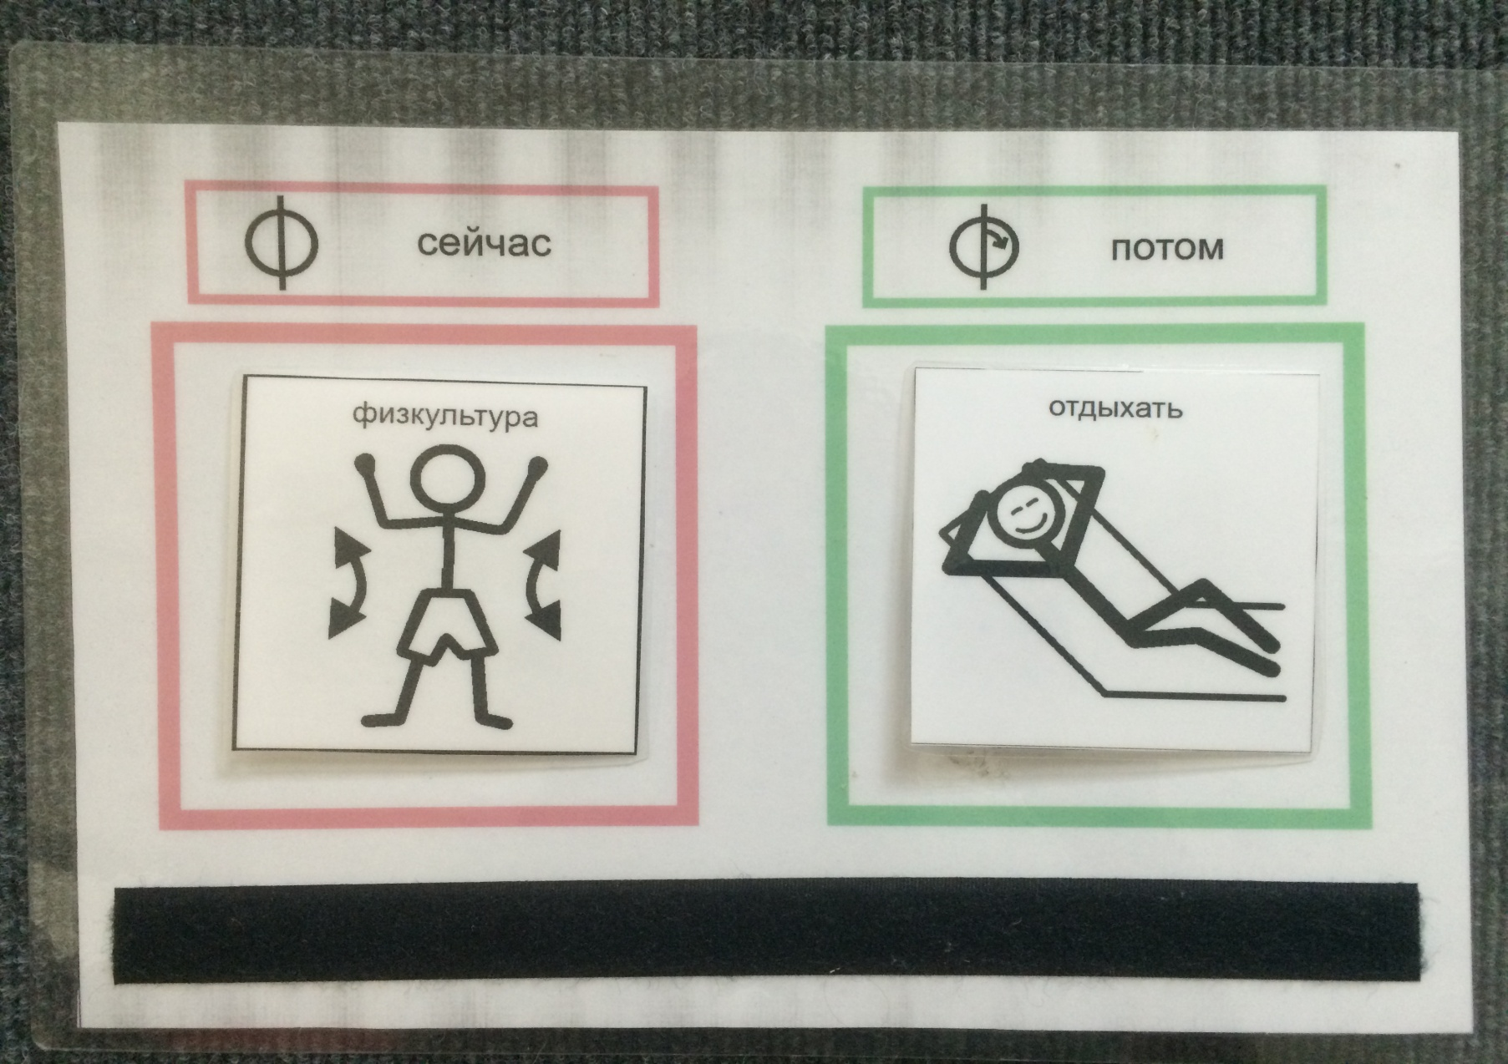
Средства визуальной поддержки
Вспомогательные средства для предоставления информации людям не понимающим речь на доступном уровне

Slide 29
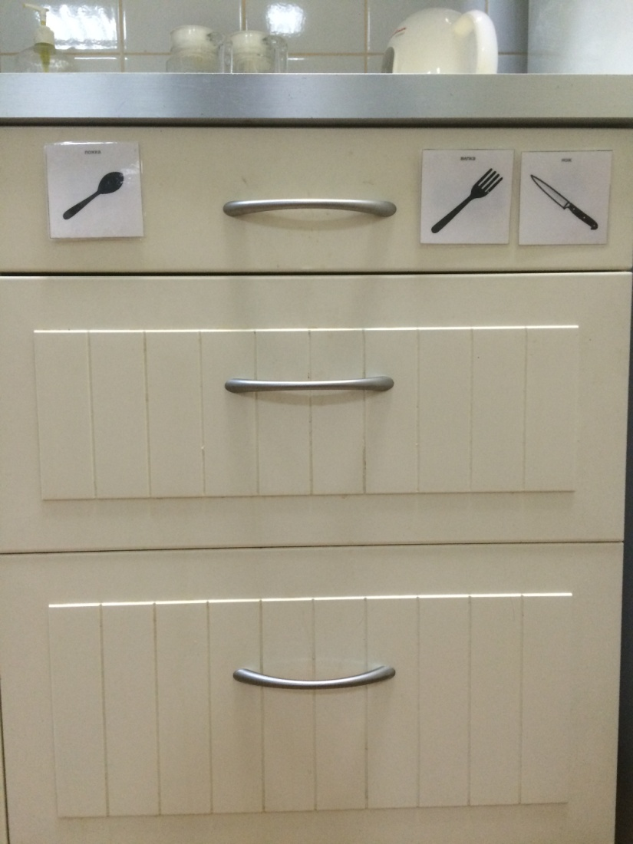
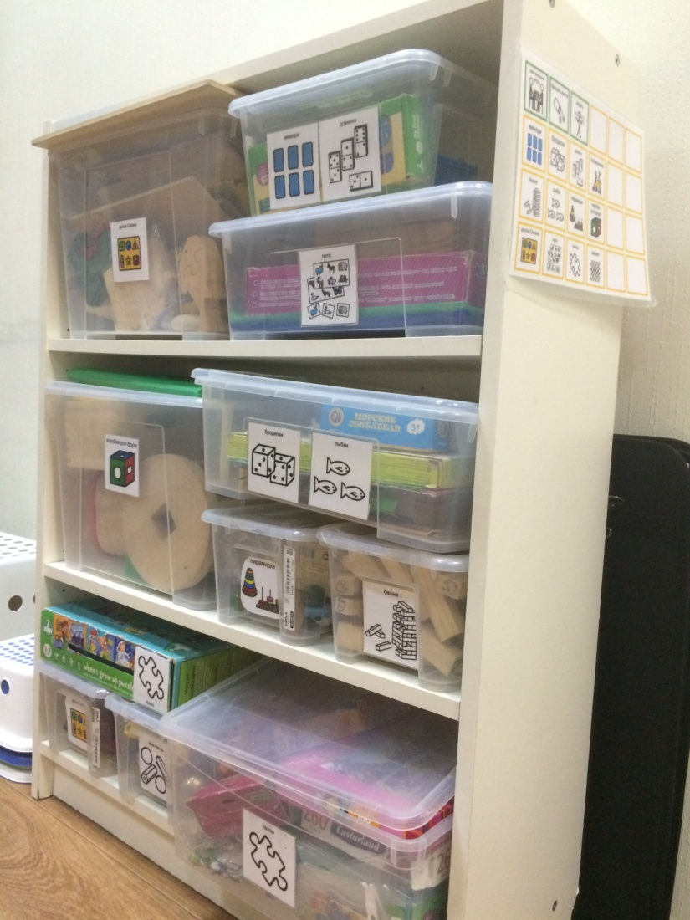
Организация среды

Slide 30
Выбор систем и средств альтернативной коммуникации
Двигательные навыки
Память
Скорость обработки информации
Различение и идентификация картинок
Транспортабельность
Отношение людей в окружающей среде
Распространенность

Slide 31
Этапы введения АДК
Определить значимые контексты для коммуникации с ребенком
Предоставить средства для эффективной коммуникации
Выбрать словарный запас, подходящий вашему ребенку
Устроить обстановку так, чтобы помочь ребенку в коммуникации
Использовать подходящие интерактивные стратегии для помощи в коммуникации

Slide 32
Стадии введения символов
Моделирование использования символа
Обучение использованию символов с поддержкой
Самостоятельное использование символов

Slide 33
Принципы первых этапов введения АДК
Опираться на интересы ребенка (любимые занятия ребенка), следовать за ним
В повседневных бытовых ситуациях (напр., принятие пищи)
Предлагать выбор в повседневных вещах, сначала из реальных предметов, потом – карточки/жесты. Выбирать из любимого и нелюбимого.
Постепенное снижение поддержки
Маленькие шаги

Slide 34
Проблемы, с которыми возможно столкнуться
Обучение требует времени
Обобщение
Выученная пассивность и зависимость от других
Нарушения поведения

Slide 35



Литература и ресурсы:
http://rus-aac.ru
Течнер С. Мартинсен Х. Введение в альтернативную и дополнительную коммуникацию: жесты и графические символы для людей с двигательными и интеллектуальными нарушениями, а также с расстройствами аутистического спектра
Альтернативная и дополнительная коммуникация как основа для развития, реабилитации и обучения людей с нарушениями в развитии Сборник статей международной научно-практической конференции 18-20 сентября 2014 г. — СПб, 2014. — 240 с. — 978-5-9903711-3-2.

Slide 36
Контакты
Руслан Вялитов
r.vialitov@prostranstvo-center.ru
АНО «Центр „Пространство общения“»
https://prostranstvo-center.ru/

